Slide 1


20194111 최민규
3장 과제
3-9
컴퓨터 구조

Slide 2
20194111최민규 컴퓨터 구조
3-9. 다중 배열의 gdbgui 실행
- 다중 배열
실습 과제
컴퓨터 구조

Slide 3
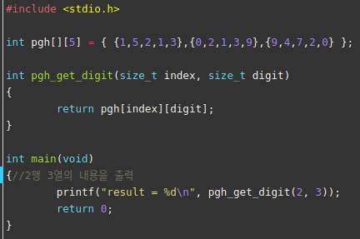
20194111최민규 컴퓨터 구조
SUB TITLE :// 3-9. 다중 배열의 gdbgui 실행 – 다중 배열
<문제>
가상머신에서 앞의 다중 배열, 다중 수준 배열을 아래와 같이 각각 C 프로그램을 작성
다중 배열 버전
다중-수준 배열
각각 컴파일 한 후 실행파일을 gdbgui로 실행하여 주요 단계 실행 및 상태를 추적, 캡쳐하고 설명
각 배열 요소 접근 어셈블리 코드를 분석하고 비교 (앞에서 소개 된 코드와의 차이도 설명)
<다중 배열 버전 - 소스 코드>
(위와 같이 최적화 버전으로 컴파일)

Slide 4




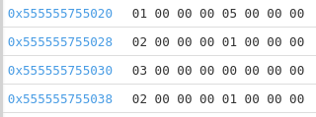

20194111최민규 컴퓨터 구조
SUB TITLE :// 3-9. 다중 배열의 gdbgui 실행 – 다중 배열
<최적화 버전 gdbgui - get_pgh_digit( ) 어셈블리 코드>
① lea(load effective address) 명령을 통해 (%rdi+ 4*rdi) = (%rdi * 5), 즉 %rdi*5(index=2*5)의 주소에 존재하는 값을 %rax로 옮긴다. (행의 시작 인덱스)
② %rax값과 %rsi (digit = 3)값을 더해 %rsi에 할당한다. 이는 행의 시작 인덱스+열의 인덱스를 연산 해 %rsi에 할당된 것이다.
③ %rip(instruction pointer: 다음 명령어 줄을 가리키는 포인터)+0x2009a의 주소에 존재하는 값,즉 pgh배열의 시작 주소를 %rax로 할당한다. (수업 때 소개된 것과 달리 %rip를 이용 해 배열의 시작 주소를 가져오는 것을 확인할 수 있었다!)
④ ②에서 계산한 배열의 인덱스값 (%rsi)에 *4연산 (int는 4byte이므로)을 한 뒤 %rax (배열 시작 주소)에 더한 주소에 존재하는 값을 %eax(int형이므로 32-bit 공간으로 충분하므로 %eax 사용)에 할당한 뒤, 값을 리턴한다.
◀ 지역 변수
*인수로 index에 2, digit에 3을 전달
-> pgh[2][3] = 2를 리턴해야함
메모리 값을 보아, 배열의 시작 주소임을 유추할 수 있었다.
▲ ① lea(%rdi,%rdi,4),%rax
▲ ④에서 pgh[2][3]이
정상적으로 리턴값이 됨
▲ ② add %rax,%rsi
▲ ③에서 %rax가 가리키는 메모리 값

Slide 5
20194111최민규 컴퓨터 구조
3-9. 다중 배열의 gdbgui 실행
- 다중 수준 배열
실습 과제
컴퓨터 구조

Slide 6
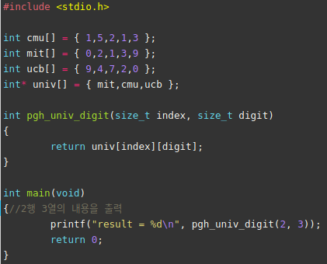
20194111최민규 컴퓨터 구조
SUB TITLE :// 3-9. 다중 배열의 gdbgui 실행 – 다중 수준 배열
<문제>
가상머신에서 앞의 다중 배열, 다중 수준 배열을 아래와 같이 각각 C 프로그램을 작성
다중 배열 버전
다중-수준 배열
각각 컴파일 한 후 실행파일을 gdbgui로 실행하여 주요 단계 실행 및 상태를 추적, 캡쳐하고 설명
각 배열 요소 접근 어셈블리 코드를 분석하고 비교 (앞에서 소개 된 코드와의 차이도 설명)
<다중 – 수준 배열 버전 - 소스 코드>
(위와 같이 최적화 버전으로 컴파일)

Slide 7



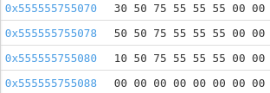
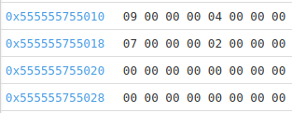
20194111최민규 컴퓨터 구조
SUB TITLE :// 3-9. 다중 배열의 gdbgui 실행 – 다중 수준 배열
<최적화 버전 gdbgui - get_univ_digit( ) 어셈블리 코드>
① %rip(instruction pointer: 다음 명령어 줄을 가리키는 포인터)+0x2009bf의 주소에 존재하는 값, 즉 배열 univ의 시작 주소를 %rax에 할당한다. (수업 때 소개된 것과 달리 %rip를 이용 해 배열의 시작 주소를 가져오는 것을 확인할 수 있었다!)
② %rax+8*rdi (배열 시작 주소+ (주소이므로 )8byte*행의 개수(%rdi=index=행의 개수))의 주소를 %rax에 할당한다.
이 연산을 통해 rax는 리턴하려는 배열 요소의 행에 해당하는 주소를 할당하게 된다.
③ %rax+%rsi*4 (리턴하려는 배열 요소의 행의 주소 +(정수이므로)4byte * 열의 개수(%rsi=digit=열의 개수)의 주소를 %eax에 할당한다. (정수는 분명하게 4byte이므로, 32-bit만 사용해서 충분히 할당할 수 있으므로 %eax를 사용) 이로써 리턴 하려는 배열 요소의 값을 %eax가 가지고 있으므로, 값을 리턴한다.
▲지역 변수
*인수로 index에 2, digit에 3을 전달
-> univ[2][3] = 2를 리턴해야함
배열의 시작 주소
▲ ③에서 univ[2][3]값이
정상적으로 리턴값이 됨
▲ ① 연산 후 rax가 가리키는 메모리
▲ ② 연산 후 rax가 가리키는 메모리

